Slide 1


Trabajo final
ANÁLISIS DE LA VIABILIDAD TÉCNICA Y ECONÓMICA DE La PRODUCCIÓN DE ENERGÍA ELÉCTRICA A PARTIR DE BIOMASA.
Autores:
Martinez, Franco Valentin. Registro Nº 24.414
Videla, Gerardo Agustín. Registro Nº 23.822
Director:
Ing. Rubio, Ricardo
Tutor:
Ing. Duran, Adolfo

Slide 2
OBJETIVO GENERAL
Evaluar un proyecto de inversión dedicado a la generación de energía eléctrica utilizando la biomasa desechada por la industria olivícola.
OBJETIVOS ESPECIFICOS
Conocer el entorno del mercado olivícola
Informar sobre la utilización actual del desecho olivícola
Determinar un uso específico para este, desde el punto de vista energético
Posicionar este medio de generación como una de las posibles soluciones energéticas a futuro
Evaluar el impacto ambiental de la producción de energía a partir del alperujo, mediante la identificación y el análisis de los posibles efectos negativos/positivos
2

Slide 3
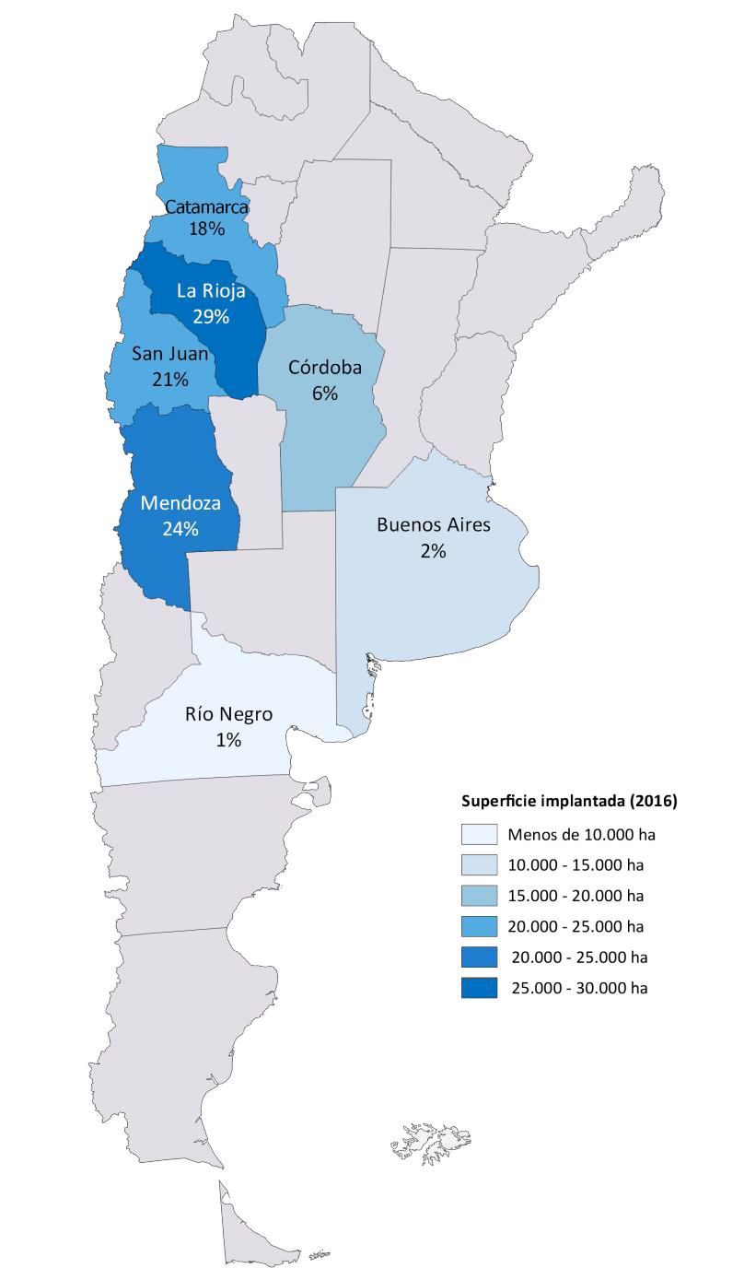
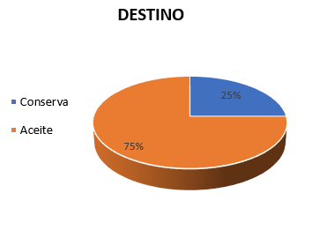
  Crecimiento del Sector Olivícola
3

Slide 4
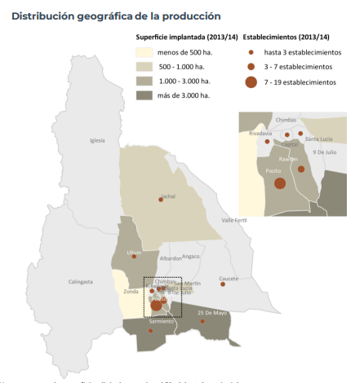
  Producción en San Juan
La extracción de aceite de oliva es la segunda actividad agroindustrial en importancia en la provincia de San Juan, en total posee una cantidad de 18.000 hectáreas cultivadas.
Según datos oficiales, durante el 2021 la producción fue de 90.000 toneladas aproximadamente, de las cuales 80.000 fueron variedades aceiteras y 10.000 fueron variedades conserveras y doble propósito.
4

Slide 5

  Métodos de Extracción: Proceso de dos fases
Debido al elevado volumen de agua residual generada por el proceso a tres fases, surgieron los nuevos modelos de decantadores centrífugos horizontales que son capaces de separar la fase aceitosa de la pasta de aceituna sin requerir la adición de agua caliente.
1. Molienda
2. Batido
3. Centrifugación de pasta
4. Centrifugación de líquidos
5

Slide 6
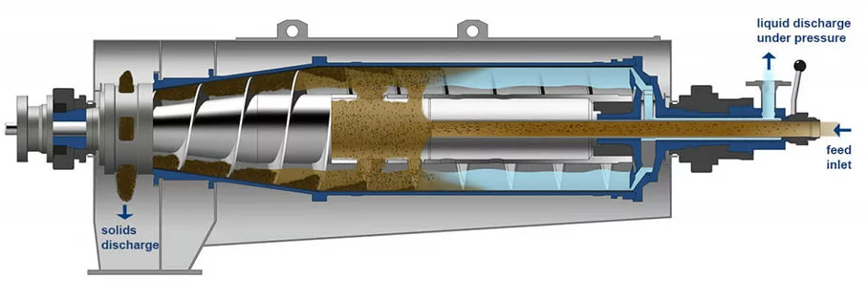
  Centrifugación de Pasta (Decanter)
6

Slide 7
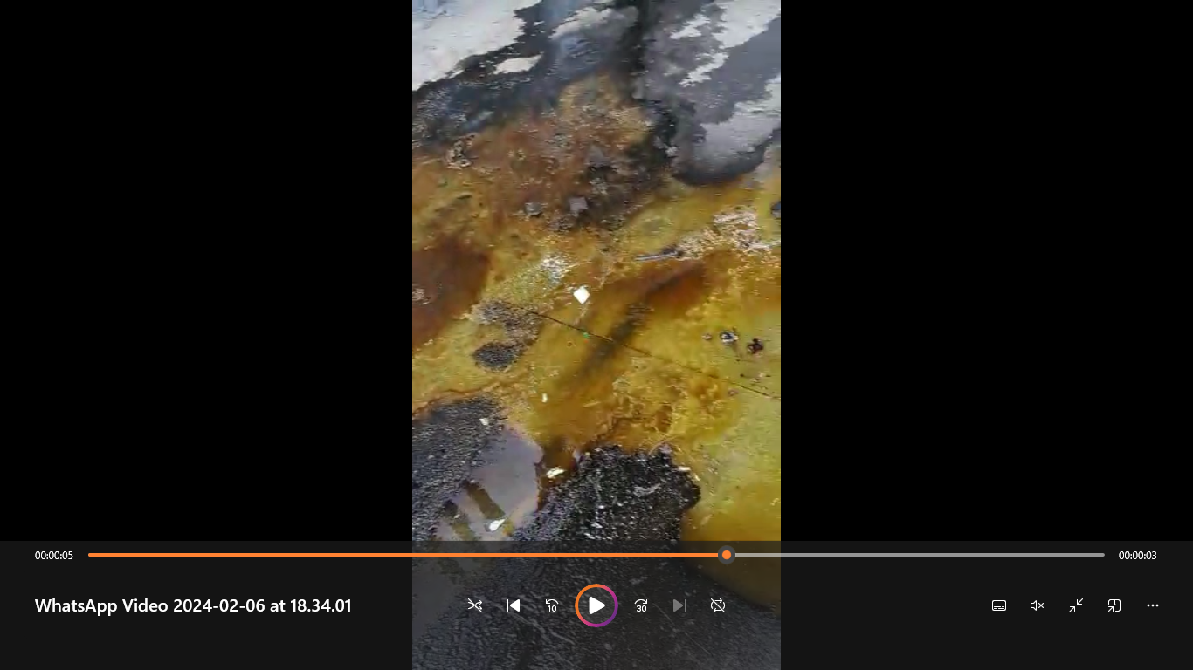
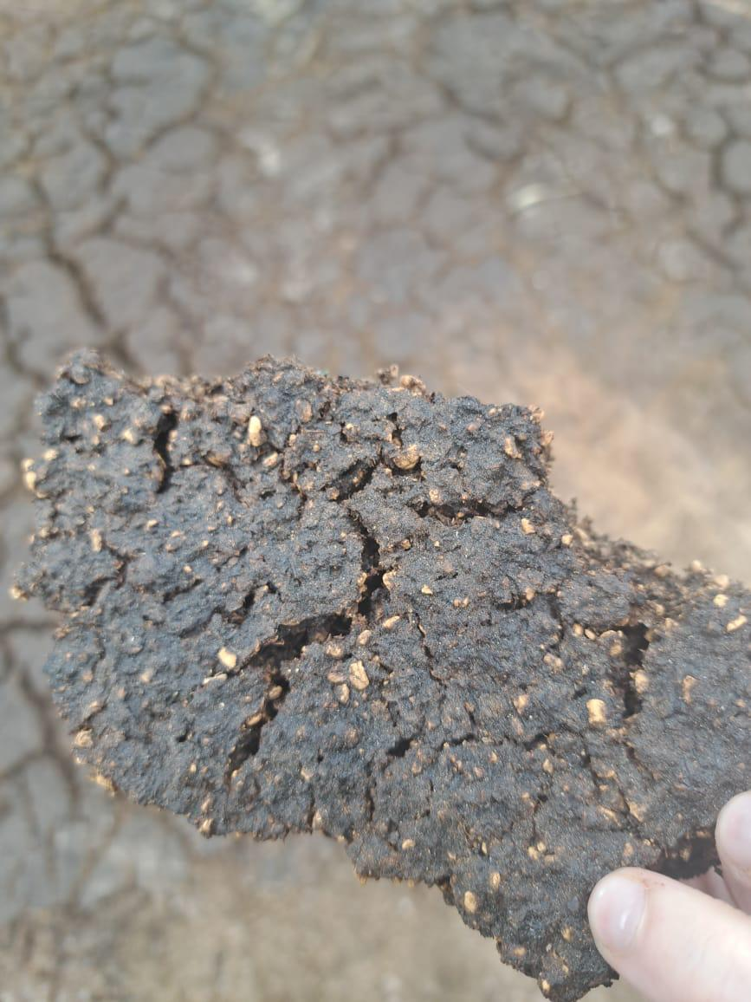
  Alperujo de Oliva
Residuo final, al salir de fábrica. Estado acuoso
Residuo final seco, tras un año de secado al sol
7

Slide 8
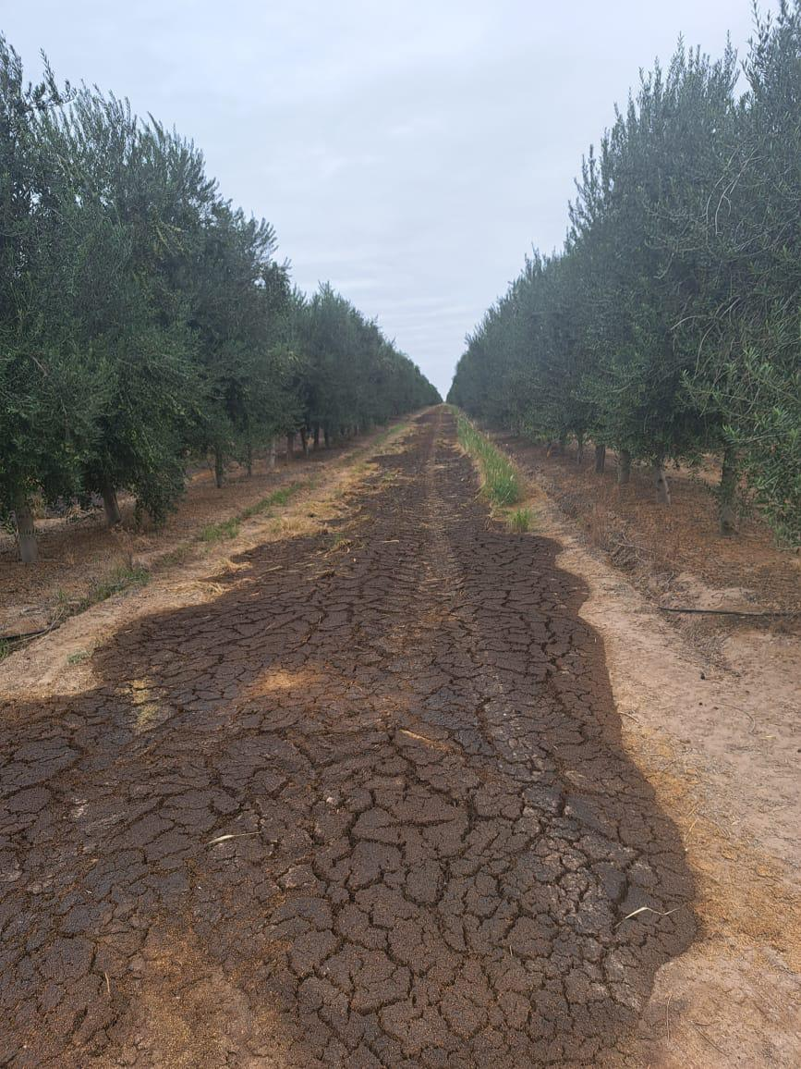
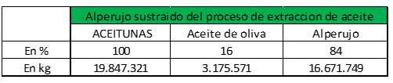
  Necesidad de un uso específico
El proceso de extracción de aceite tiene un rendimiento de 16% en aceite y un 84% de subproductos (alperujo)
El alperujo es una mezcla constituida por piel, pulpa, hueso, aceite y agua (60%). Su materia orgánica se compone en gran medida por lignina (50%), proteínas y fenoles, entre otros
Se estima una cantidad final de alperujo seco de 6.668 toneladas
8

Slide 9
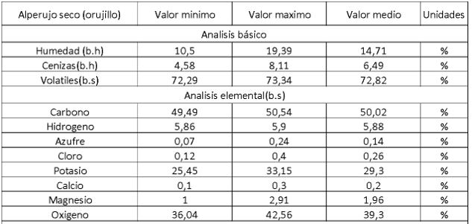
  Características como Combustible: Análisis Elemental
9

Slide 10
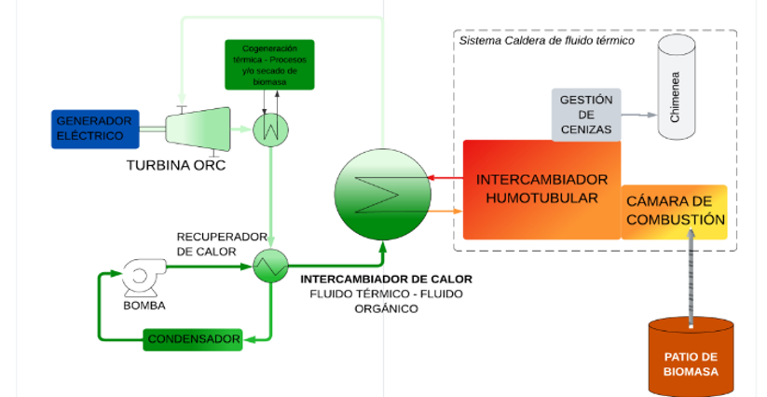
  Generación de Energía: Ciclo de Rankine Orgánico
El ciclo ORC es un proceso termodinámico utilizado para la generación de trabajo útil a partir de fuentes de calor de baja temperatura. A diferencia del ciclo de Rankine convencional, que utiliza agua como fluido de trabajo, el ciclo ORC emplea un fluido orgánico de menor punto de ebullición.
10

Slide 11
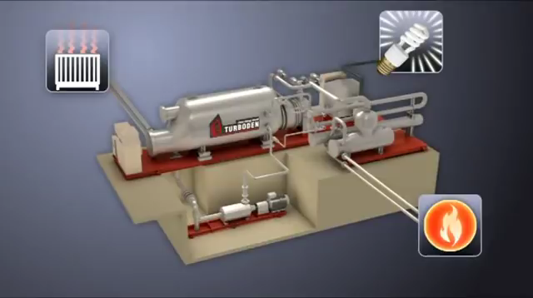

Slide 12
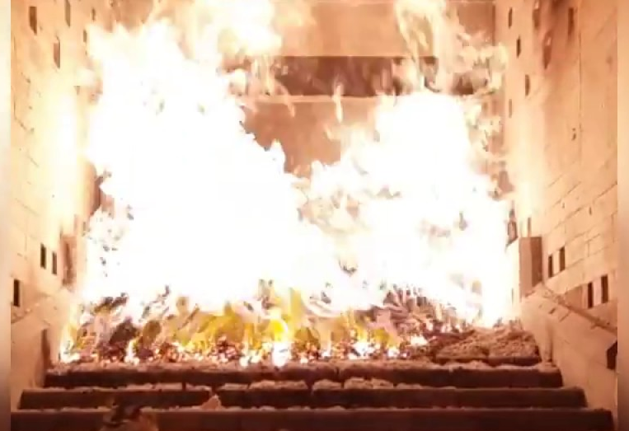
  Capacidad de Generación
Potencia Teórica de Generación = 1 MW
PCI = 3600 kcal/kg
Rendimiento Global; 𝜂 = 24%
Consumo horario biomasa = 1.112 kg/h
Periodo de generación = 335 días
Periodo de parada anual = 30 días
Consumo anual biomasa = 9.209 Tn/año
12

Slide 13
  Mercado Potencial
Como empresa consultora especializada, nuestra labor consiste en realizar un análisis exhaustivo de los diferentes escenarios de comercialización de la energía obtenida a partir de esta biomasa específica. Nos enfocamos en explorar las diversas oportunidades de mercado que permitan maximizar la rentabilidad en la implementación de proyectos de este tipo en el sector olivícola.
Es importante destacar que, aunque esta investigación inicial se centró en la producción de aceite de oliva de la empresa SolFrut, este análisis es adaptable a distintas ubicaciones dentro del país, lo que podría impulsar la generación de energía eléctrica a partir de esta fuente renovable.
13

Slide 14
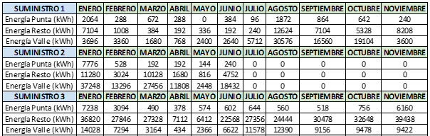
  Escenarios de venta de la Energía
Evaluación de los consumos en una de sus instalaciones en 25 de mayo. Actualmente se tienen 14 puestos de medición, categorizados como T3-MT en el cuadro tarifario de la empresa distribuidora de energía.
Tabla 1
14

Slide 15
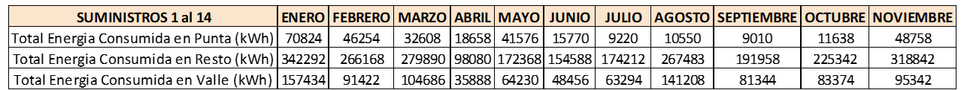

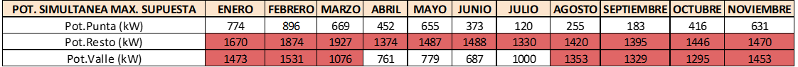
Consumo de Energía Total por franja horaria
Comparación Consumo vs Generación teórica mensual
Demanda de Potencia Maxima Simultanea
15

Slide 16

  Análisis de venta de la Energía
Debido a lo expuesto se tomó la decisión de analizar la propuesta de:
Venta de energía a Empresa distribuidora ESJ
Venta de energía al Mercado Eléctrico Mayorista/MATER
16

Slide 17
  Venta de Energía a Empresa Distribuidora ESJ
Para este caso se tomaron los datos de la cantidad de horas punta, resto y valle durante un mes, y de acuerdo con ello se calculó la energía generada en estas franjas horarias por la central.
17

Slide 18
  Venta de Energía a Empresa Distribuidora ESJ
En resumen, los ingresos obtenidos en función de estos valores (sin contemplar los costos de funcionamiento de la central: operarios, técnicos, personal a cargo) serán de alrededor de $ 7.950.000 brutos mensuales.
18

Slide 19
  Análisis de venta de Energía al Mercado Eléctrico
Mercado Eléctrico Mayorista (MEM)
Es el mercado regulado de electricidad en Argentina, donde se realiza la compra y venta de energía eléctrica a corto plazo para satisfacer la demanda en tiempo real. En este mercado participan generadores, distribuidores y grandes usuarios, quienes negocian la energía eléctrica producida por diversas fuentes, tanto convencionales como renovables, para su suministro inmediato al sistema eléctrico nacional.
Mercado a Término de Energías Renovables (MATER)
Es un mercado específico de Argentina diseñado para facilitar la compra y venta de energía eléctrica a largo plazo generada exclusivamente por proyectos de energías renovables, como eólica, solar, hidroeléctrica, biomasa, entre otras. En este mercado, los generadores de energías renovables pueden ofrecer contratos de compraventa de energía a largo plazo a compradores interesados, como distribuidoras eléctricas y grandes usuarios industriales. El MATER busca promover el desarrollo sostenible y la diversificación de la matriz energética, incentivando la inversión en proyectos de energías limpias y renovables.
19

Slide 20
  Análisis Económico de venta de Energía al MATER
Para el análisis económico, se evaluaron dos modalidades de venta posibles, la primera contempla la opción de vender en EL MATER. La segunda opción considera participar en licitaciones periódicas.
20

Slide 21
  Convocatoria RenMDI
La Secretaría de Energía dispuso la convocatoria abierta nacional e internacional “RenMDI” para celebrar contratos de abastecimiento de energía eléctrica renovable con la Compañía Administradora del Mercado Mayorista Eléctrico (CAMMESA) con los objetivos de:
  Incorporar nueva generación de fuentes renovables
  Potenciar la sustitución de generación forzada con combustibles fósiles
  Regionalizar el ingreso de una nueva generación
  Diversificar la matriz energética
Argentina orienta el desarrollo de su matriz energética en acuerdo con los compromisos asumidos en el Acuerdo de París, así como con los objetivos planteados por la Ley 27.191, donde se fija la meta de cubrir el 20% de la demanda de energía local con fuentes renovables para el año 2025.
21

Slide 22
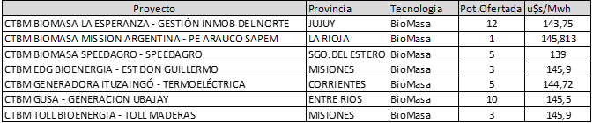
  Ofertas adjudicadas a proyectos de Biomasa
  Venta de energía al MATER (RenMDI)
22

Slide 23
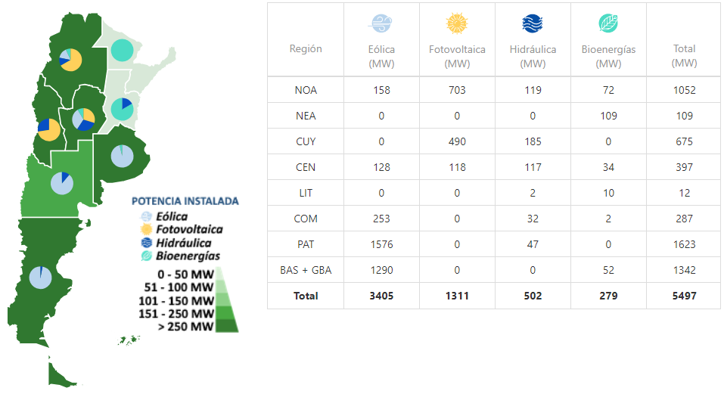
  Análisis de Potencia Instalada en Cuyo
En la actualidad, según informa CAMMESA, el sistema genera en la región de cuyo por 675 MW de potencia, de los cuales 185 MW provienen de centrales hidroeléctricas y 490 MW de parques solares fotovoltaicos.
23

Slide 24
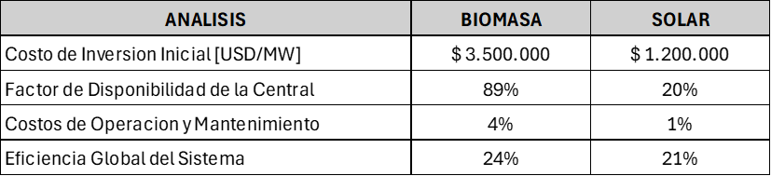
  Cuadro comparativo de generación
Además, se puede mencionar la ventaja de que el proyecto de generación por biomasa se muestra como un negocio paralelo complementario, en el cual los valores de venta de energía son ampliamente superiores al de generación por paneles solares donde:
Biomasa >= 100 U$D/MWh
Solar <> 50-80 U$D/MWh
24

Slide 25
  Impacto Ambiental
El alperujo, al igual que cualquier otro subproducto agrícola residual, implica cierto grado de impacto ambiental. Esta preocupación adquiere mayor relevancia a medida que la producción de aceite de oliva experimenta un crecimiento exponencial en nuestra región.
En la actualidad, tal como se ha mencionado anteriormente, la gestión de este subproducto no está siendo abordada de manera adecuada, lo cual implica ciertos efectos, entre los cuales tenemos:
Contaminación del suelo y del agua
Degradación del suelo
Emisiones de gases de efecto invernadero
Impacto en la biodiversidad
Problemas de olores y estética
25

Slide 26
  Estudio Técnico
Para llevar a cabo este proceso, fue necesario realizar una recalibración en la determinación de la cantidad de biomasa requerida. Inicialmente, procederemos a efectuar una revisión concisa de los valores del Poder Calorífico Superior (PCS) y el Poder Calorífico Inferior (PCI) de la biomasa, los cuales constituyen datos fundamentales para el cálculo del consumo horario en la generación de la energía.
26

Slide 27
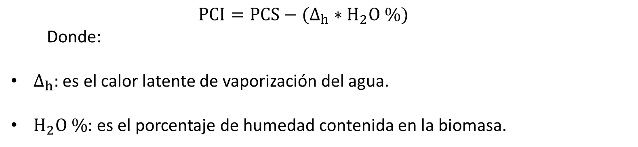
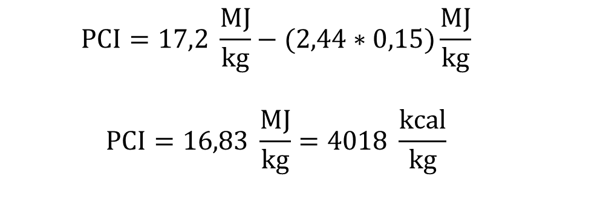
  PCI
$$PCI=PCS−(∆_{h}∗H_{2}O \%)$$
Donde:
$∆_{h}:$ es el calor latente de vaporización del agua.
$H_{2}O \%$: es el porcentaje de humedad contenida en la biomasa.
$$PCI=17,2 \frac{MJ}{kg}−(2,44∗0,15)\frac{MJ}{kg}$$
$$PCI=16,83 \frac{MJ}{kg}=4018 \frac{kcal}{kg}$$
27

Slide 28
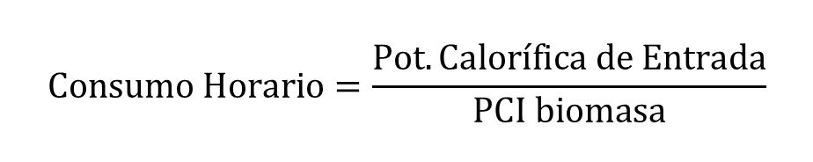
  Consumo Horario
Rendimiento Global, ηT = 0,249
Potencia Eléctrica de Salida = 1,16 MW
Potencia Calorífica de Entrada = 4,65 MW
Consumo Horario = 996,5 kg/h
$$Consumo Horario=\frac{Pot.Calorífica de Entrada}{PCI biomasa}$$
28

Slide 29
  Resumen de Cálculos
La comparación de los resultados obtenidos con diversas fuentes de información revela que el Poder Calorífico Inferior del alperujo disponible supera las expectativas, resultando en un menor consumo de biomasa. Además, la potencia eléctrica generada por la central excede la demanda, ya que el sistema proporciona una potencia bruta de 1,16 MW.
29

Slide 30
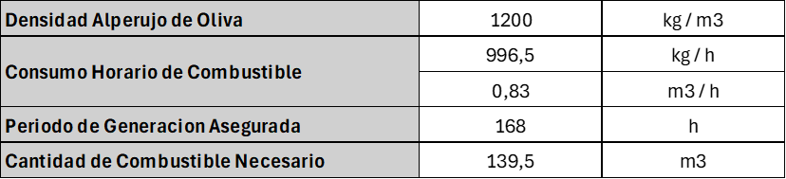
  Predio de Acopio
El acopio fue diseñado para contener una cantidad de combustible necesario para 7 días de producción energética ininterrumpida.
30

Slide 31
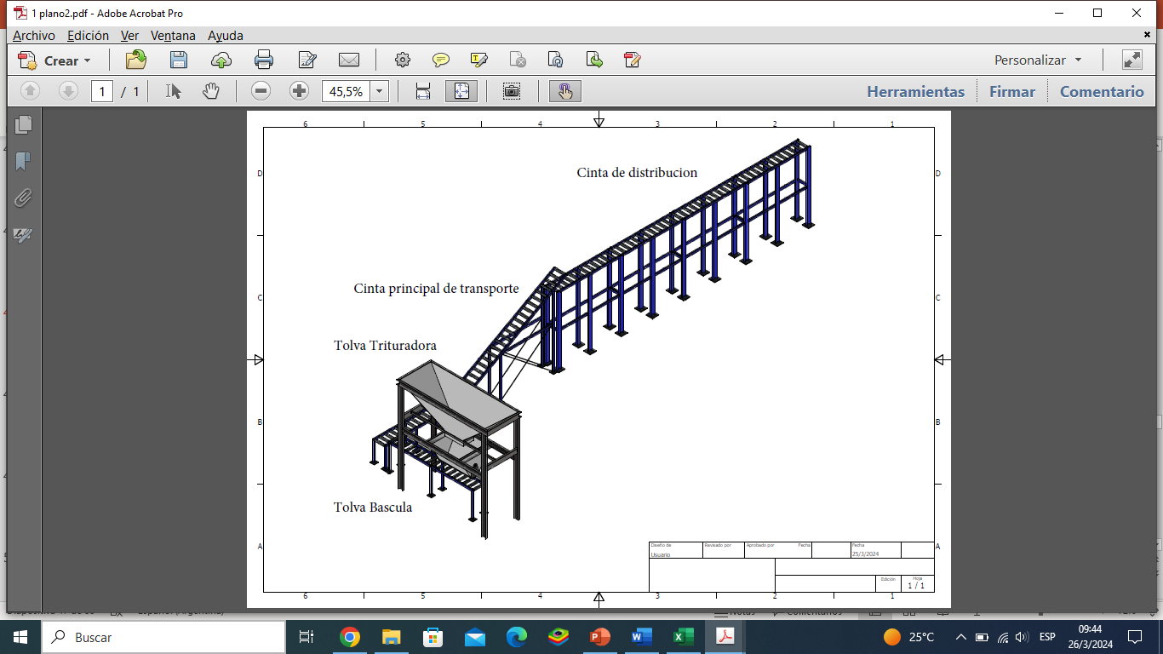
  Línea de Producción
Para alcanzar una capacidad de producción óptima de energía en la central de generación, fue necesario realizar el dimensionamiento y cálculo de los diversos componentes de la línea de alimentación de biomasa a nuestro acopio de biomasa.
31

Slide 32
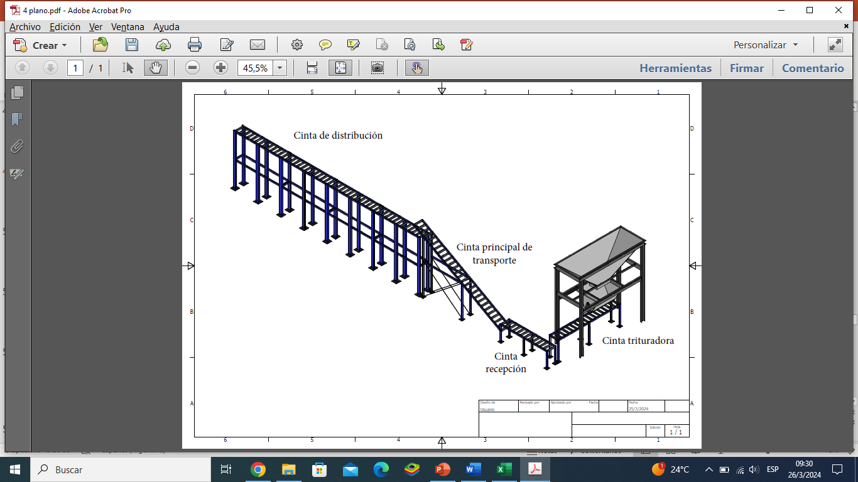
32

Slide 33
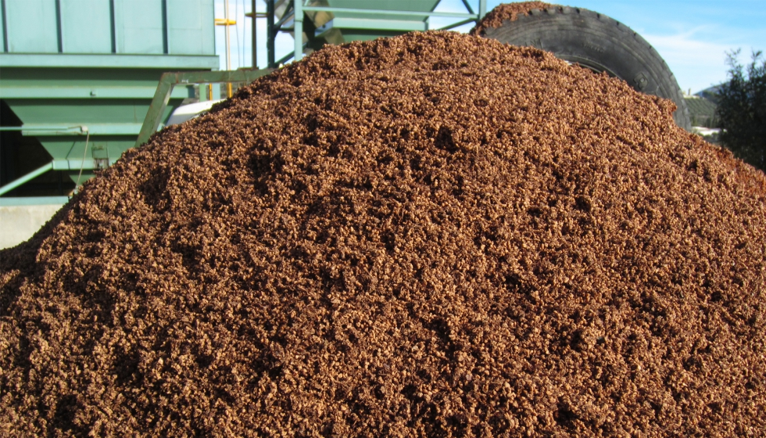
  Secado del Alperujo
Se optó por el secado del tipo solar aprovechando las excelentes condiciones que ofrece el clima de la provincia de San Juan para este fin. Las principales características son:
  Clima tipo desértico
  Humedad relativa baja
  Altas temperaturas
  Escasas precipitaciones anuales
  Altos índices de radiación solar
33

Slide 34
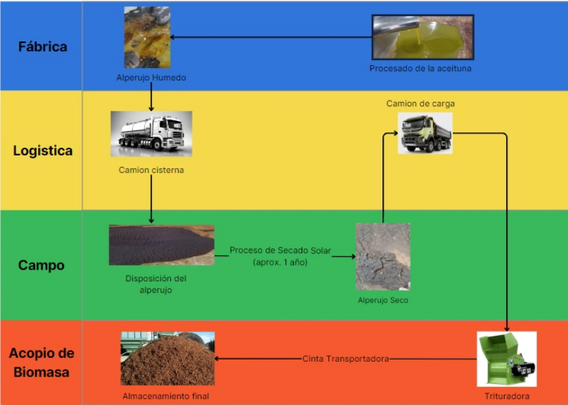
  Diagrama de Flujo del Alperujo

Slide 35
  Estudio Económico
35

Slide 36
  Estudio Económico
36

Slide 37
  Estudio Económico
Valor de Venta por MWh = U$D 145
37

Slide 38
  Estudio Económico
VAN = 4.251.519 U$D
TIR = 37,7 %
PRI = 4,5 años
38

Slide 39
  Estudio Económico
Valor de Venta por MWh = U$D 70
39

Slide 40
  Estudio Económico
VAN = - 717.073 U$D
TIR = 7,7 %
40

Slide 41
  Ganancias obtenidas por la Empresa Consultora
La empresa consultora implementa un modelo de cobro progresivo sobre las ganancias generadas por el proyecto de venta de energía a lo largo de 5 años. Se establece un incremento anual en el porcentaje de comisión aplicado sobre los ingresos por la venta de energía: 2% en el primer año y aumenta gradualmente hasta alcanzar un 10% en el último año.
En el escenario en que se efectúe la implementación del proyecto, la empresa obtiene ganancias aproximadas a U$D 379.840,61. Estos ingresos representan los honorarios correspondientes a los estudios realizados y a la dirección y supervisión del proyecto.
En el caso de no realizarse el proyecto, la empresa será remunerada por un equivalente correspondido del porcentaje respecto al primer año de ganancias por venta de energía teórica.
41

Slide 42
  Conclusiones
  Conclusiones técnicas.
  Los proyectos de generación de energía a partir de biomasa, como en el caso del alperujo, se posicionan como una alternativa competitiva dentro del panorama de las energías renovables en contraste con fuentes como la energía solar o eólica y entre otras.
  Conclusiones económicas.
La evaluación financiera reveló que con un precio de venta de energía de 145 U$D por MWh, el proyecto es rentable (VAN positivo). Asimismo, la Tasa Interna de Retorno (TIR) es mayor que la tasa de descuento, corroborando la viabilidad financiera del proyecto en este escenario.
Sin embargo, al evaluar el proyecto con un precio de venta de energía de U$D 70 por MWh, los resultados fueron menos alentadores. El TIR fue inferior a la tasa de descuento y el VAN resultó negativo, sugiriendo una falta de rentabilidad en este contexto específico.
42

Slide 43
MUCHAS GRACIAS

